Slide 1
AppSheet
Presupuesto familiar
App para gestionar ingresos y gastos, ver consumo mensual y compartirla con dos usuarios.
App + BD

Slide 2
Requiero tener control de todo los ingresos y gastos
Si quiero responder…
Necesito esta columna
Ejemplo
¿Cuándo ocurrió?
Fecha
08/09/2026
¿Fue ingreso o gasto?
Tipo
Gasto
¿A qué pertenece?
Categoría
Gatita
¿Qué fue exactamente?
Concepto
Arena
¿Cuánto valió?
Valor
$45.000

Slide 3
Qué es un “movimiento” en la app
Movimiento
Formulario
Un movimiento es el registro de cada evento, en este caso que afecta el presupuesto: un gasto, una entrada, un ahorro apartado o un imprevisto.
El formulario es la pantalla donde se ingresa el movimiento.
Al guardar, AppSheet crea una fila nueva en Google Sheets.
Fecha
Tipo
Categoría
Concepto
Valor
Hoy
Gasto
Gatita
Arena
$45.000
Hoy
Entrada
Entradas adicionales
Clase
$250.000
Hoy
Gasto
Casa
Arriendo
$1.200.000

Slide 4
Qué son las categorías
Cómo se piensan
Para este ejercicio
Es una columna que se crea para clasificar el registro.
Se eligen según lo que se quiere analizar después en el gráfico.
Para saber cuánto se consume de servicios, esa es una categoría otra si se separa mascotas “Gatita” y “Perrita”.
Mamá · Hija · Perrita · Gatita · Casa · Urgencias · Ahorros · Imprevistos · Gustos · Entradas adicionales
Categoría
Concepto
Interpretación
Casa
Mercado semanal
Gasto de hogar
Gatita
Arena
Gasto de mascota
Perrita
Concentrado
Gasto de mascota
Entradas adicionales
Clase extra
Dinero que entra

Slide 5
1. Crear la base en Google Sheets
Archivo
Presupuesto Familiar BD
Columna
Uso
Tipo en AppSheet
ID_Movimiento
Identificador automático
Text / Key
Fecha
Día del registro
Date
Registrado_por
Correo de quien ingresó
Email
Tipo
Gasto o entrada
Enum
Categoria
Bolsa de análisis
Enum
Concepto
Detalle del gasto
Enum
Valor
Dinero
Price

Slide 6
2. Crear la app desde la hoja
1
En Google Sheets
2
En AppSheet
Extensiones → AppSheet → Crear una aplicación.
Confirmar que la tabla se llama Movimientos.
Revisar secciones
Data: Define los datos en Tablas, Columnas y Tipos de Datos (Ej.: Fecha = Date, Valor = Price, Categoría = Enum).
App / Views: Define las pantallas, el cómo se verá la información (Ej. Formulario, tabla, gráfico).
Behavior / Actions: Define que puede hacer el usuario al crear acciones y botones. (Ej. “Nuevo gasto”, “Editar”, “Ir al dashboard”).
Security: Define quien puede entrar, es decir el acceso de usuarios.
Settings : Tema, colores, nombre, diioma, sincronización, y configuración general
Manage : versiones, rendimiento
Intelligence: Funciones de IA/ML, como reconocimiento de imágenes o predicciones
Chat apps: Crear aplicaciones que funcionan dentro de Google Chat
Learn: Ayuda y aprendizaje dentro del editor

Slide 7
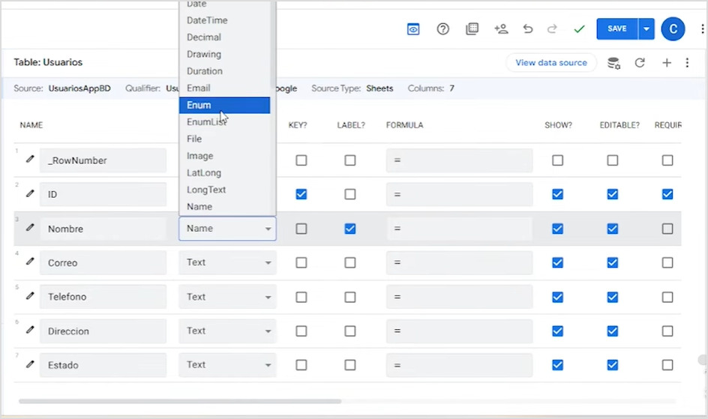
3. Configurar DATA
Significado de los controles
KEY: columna única que identifica el registro.
LABEL: texto principal que se ve en listas.
TYPE: tipo de dato: fecha, dinero, lista, texto.
SHOW?: si el usuario lo ve.
EDITABLE?: si lo puede cambiar.
REQUIRED?: si es obligatorio.

Slide 8
Tipos de columna:
Tipo
Se usa cuando…
En este ejercicio
Date
Se necesita una fecha
Fecha
Price
Se va a sumar dinero
Valor
Yes/No
respuesta sí/no
Fijo
Enum
Se elige una opción
Tipo, Categoría
EnumList
Se eligen varias opciones
no necesario aquí
LongText
Texto largo opcional
Observación
Email
Guardar correo del usuario
Registrado_por

Slide 9
ID automático: para que cada fila sea única
Dónde
Qué significa
Data → Columns → Movimientos → ID_Movimiento
UNIQUEID() crea un código distinto para cada movimiento.
KEY en ON le dice a AppSheet: esta columna identifica cada fila.
SHOW en OFF evita confundir al usuario.
Initial value: UNIQUEID()
KEY: ON
SHOW?: OFF

Slide 10
Fecha automática editable
Dónde
Qué significa
Data → Columns → Movimientos → Fecha
TODAY() llena automáticamente la fecha de hoy.
Editable ON permite cambiarla en el formulario.
Required ON si no se quiere guardar registros sin fecha.
Type: Date
Initial value: TODAY()
Editable?: ON
Cuándo editarla
Si hoy se registra el mercado del domingo, se cambia la fecha antes de guardar.

Slide 11
Listas controladas
Qué son
Por qué sirven
Cómo se hacen
Campos donde el usuario selecciona una opción en lugar de escribir libremente.
Hacen que los datos queden limpios y que el dashboard pueda operar bien.
Type → Enum
Values → agregar opciones
Input mode → Dropdown o Buttons
Campo
Tipo
Modo
Allow other values
Tipo
Enum
Buttons
NO
Categoría
Enum
Dropdown
NO
Concepto
Enum
Dropdown
SÍ
Frecuencia
Enum
Buttons
NO

Slide 12
Allow other values: qué es y cuándo usarlo
Permite escribir una opción nueva que no estaba en la lista.
Usarlo en Concepto
No usarlo en Categoría
Sí conviene. Puede aparecer un gasto nuevo: “veterinaria”, “transporte”, “medicina”.
No conviene. Si cada una inventa categorías, el dashboard queda desordenado.
Dónde se activa
Data → Columns → Movimientos → Concepto → Type details → Values → Add → activar Allow other values
Complemento útil
Auto-complete other values ayuda a reutilizar textos ya escritos y reduce errores.

Slide 13
Configurar Categoría y Concepto
Categoría responde “bolsa”. Concepto responde “detalle”.
Columna
Valores
Decisión
Categoría
Mamá, Hija, Perrita, Gatita, Casa, Urgencias, Ahorros, Imprevistos, Gustos, Entradas adicionales
Lista cerrada
Concepto
Mercado semanal, Arriendo, Concentrado Gatita, Arena Gatita, Servicios, Internet, Medicamentos, Otro
Lista abierta
Ejemplo correcto
Ejemplo correcto
Categoría: Gatita
Concepto: Arena Gatita
Valor: $45.000
Categoría: Casa
Concepto: Mercado semanal
Valor: $180.000

Slide 14
El formulario: dónde nace el movimiento
El usuario no escribe en la hoja; llena un formulario en la app.
Qué hace
Cómo se crea o revisa
Captura Fecha, Tipo, Categoría, Concepto, Fijo, Frecuencia, Valor y Observación.
App / UX → Views → Movimientos_Form
View type: Form
For this data: Movimientos
1
Pulsa +
2
Diligencia campos
3
Guardar
abre el formulario.
elige listas y valor.
crea una fila en Sheets.
Movimiento guardado
Al guardar, ya se puede sumar, filtrar y mostrar en el dashboard.

Slide 15
Qué son las Views
View type
Para qué sirve
En esta app
Form
capturar datos
Nuevo movimiento
Table
ver lista de registros
Movimientos
Deck
ver tarjetas más visuales
Gastos recientes
Chart
mostrar gráficos
Gastos por categoría
Dashboard
juntar varias vistas
Mi presupuesto

Slide 16
Vistas mínimas
1
Nuevo movimiento
2
Movimientos
Form para capturar gasto o entrada.
Table para revisar lo guardado.
3
Gastos por categoría
4
Mi presupuesto
Chart para sumar Valor agrupado por Categoría.
Dashboard con gráfico + tabla del mes.

Slide 17
Slice
Sin Slice
Con Slice
La vista muestra todos los movimientos: agosto, septiembre, gastos, entradas.
La vista muestra solo lo que se necesita: gastos del mes actual, entradas o gastos fijos.
Ruta
Slice
Condición
Para qué sirve
Data → Slices → New Slice
Solo Gastos
[Tipo]="Gasto"
sumar consumos
Solo Entradas
[Tipo]="Entrada"
ver dinero recibido
Gastos Mes Actual
mes y año actuales
dashboard mensual

Slide 18
Crear el Slice “Gastos Mes Actual”
Paso a paso
AND(
[Tipo]="Gasto",
MONTH([Fecha])=MONTH(TODAY()),
YEAR([Fecha])=YEAR(TODAY())
)
Data → Slices → + New Slice
Name: Gastos Mes Actual
Source table: Movimientos
Trae solamente los registros que son gastos y pertenecen al mes actual. No se mezclan meses.

Slide 19
Qué son acciones útiles
Acciones útiles
Son acciones que la aplicación puede hacer cuando el usuario pulsa un botón o cuando ocurre algo, facilitan una tarea
Nuevo gasto · Nueva entrada · Editar movimiento · Eliminar registro · Abrir dashboard
Acción
Cuándo usarla
Icono sugerido
Nuevo gasto
registrar salida de dinero
plus / money
Nueva entrada
registrar dinero recibido
add / income
Editar
corregir valor o fecha
edit
Dashboard
volver al resumen
chart

Slide 20
Crear botones: Nuevo gasto y Nueva entrada
Ruta
Configuración común
Behavior → Actions → + New Action
For a record of this table: Movimientos
Do this: App: go to another view within this app
Prominence: Display prominently
Nuevo gasto
Nueva entrada
Display name: Nuevo gasto
Icon: plus
Target:
Display name: Nueva entrada
Icon: add
Target:
LINKTOFORM("Movimientos_Form",
"Tipo","Gasto")
LINKTOFORM("Movimientos_Form",
"Tipo","Entrada",
"Categoria","Entradas adicionales")

Slide 21
Reglas de formato: color e icono por condición
Ruta
Cómo buscar el icono
App / UX → Format Rules → + New Rule
En Action icon o Format icon abre el selector de iconos y escribe una palabra: warning, home, savings, pet, money. Si no aparece exacto, usa uno cercano.
Ejemplo: Urgencias
For this data: Movimientos
Condition: [Categoria]="Urgencias"
Icon: buscar warning / alert
Text color o color: azul oscuro
Categoría
Icono sugerido
Uso visual
Urgencias
warning
alerta
Casa
home
hogar
Ahorros
savings
reserva
Gatita / Perrita
pets
mascotas

Slide 22
Dashboard: consumo del mes
1
Chart
2
Table
3
Dashboard
Gastos por categoría basado en Gastos Mes Actual.
Movimientos del mes para revisar detalle.
Une gráfico + tabla en una sola pantalla.
Cómo hacerlo
App / UX → Views → New View
Name: Mi presupuesto
View type: Dashboard
Views incluidas: Gastos por categoría + Movimientos del mes

Slide 23
Compartir con contraseña: mamá e hija únicamente
“Con contraseña”
Pasos de seguridad
Cada usuario entra con su cuenta autorizada y la contraseña de esa cuenta. Si alguien no está invitado, no debe poder abrir la app.
Security → Require Sign-In → ON
Allow all signed-in users → OFF
Share app → agregar solo 2 correos
Enviar enlace solo a esos correos
Si todos ven todo
Si cada uno ve lo suyo
No se usa filtro por usuario. Solo restringe el acceso a las dos cuentas.
Usa Registrado_por = USEREMAIL() y Security Filter.
En este ejercicio: ambas pueden ver todo.

Slide 24
Prueba mínima
Registro de prueba
Tipo
Categoría
Concepto
Valor
1
Gasto
Casa
Arriendo
$1.200.000
2
Gasto
Gatita
Arena Gatita
$45.000
3
Gasto
Casa
Mercado semanal
$180.000
4
Entrada
Entradas adicionales
Clase extra
$250.000
Revisar
¿Se guardan en Sheets?
¿La fecha se puede editar?
¿El gráfico suma por categoría?
¿Solo entran mamá e hija?

Slide 25
Lista final de verificación
Base
Formulario
Análisis
Archivo y hoja creados.
Columnas limpias.
ID automático.
Fecha automática editable.
Tipo, Categoría, Concepto y Valor funcionando.
Listas controladas configuradas.
Concepto permite otros valores.
Slices creados.
Chart por categoría.
Dashboard mensual listo.
Seguridad
Require Sign-In ON.
Allow all signed-in users OFF.
Compartida solo con mamá e hija.

